Slide 1
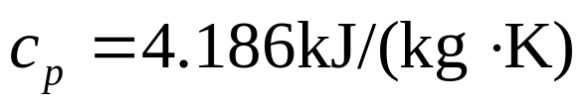

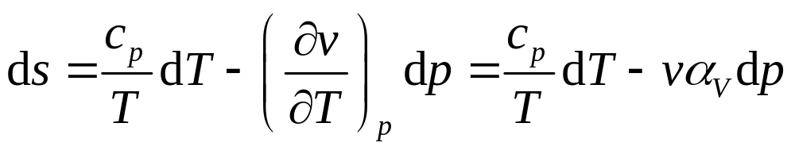
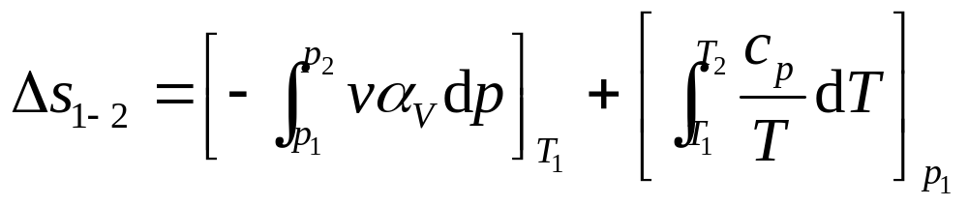
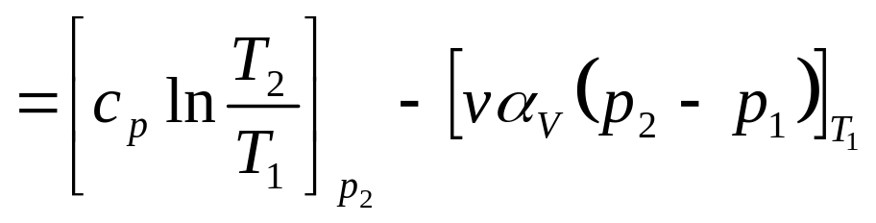
A422377
1kg水由t₁=50℃、p₁=0.1MPa定熵增压过程到p₂=15MPa。 50℃
时水v = 0.0010121m³/kg, ，
并可以将它们视为定值。试确定水的终温及焓的变化量。
解 由第二ds方程
据状态参数特性，选择先沿T₁ = 50 + 273.15 = 323.15K等温由p₁
到 p₂，再在 p₂下定压地由T₁ 到T₂ 进行积分。

Slide 2

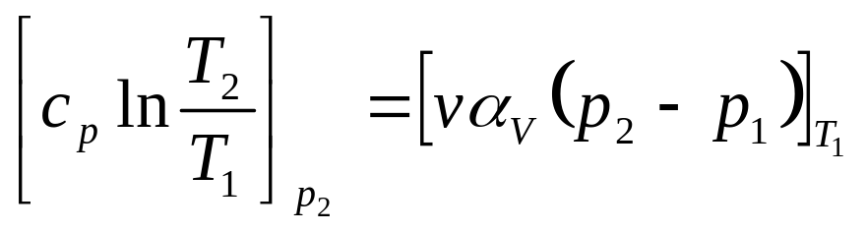
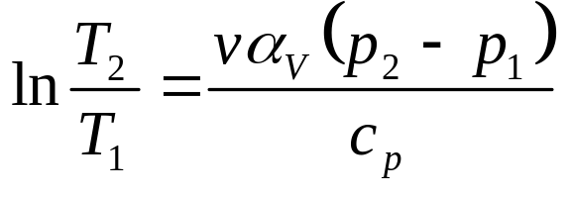
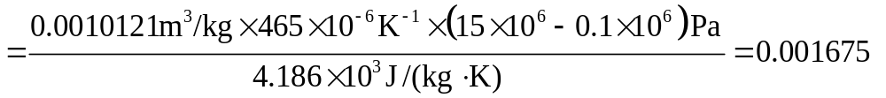
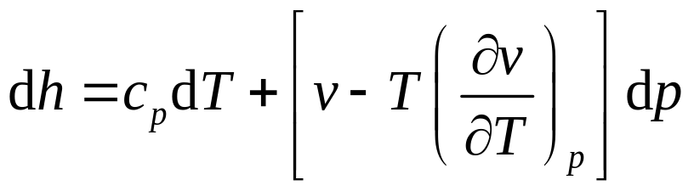
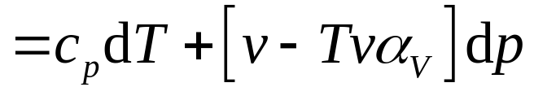
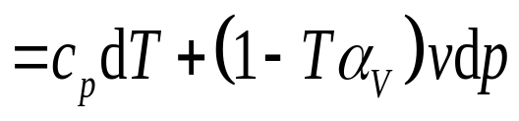
因等熵增压
解得T₂ = 323.69K，t₂ = 50.54℃。
由焓的一般关系式

Slide 3
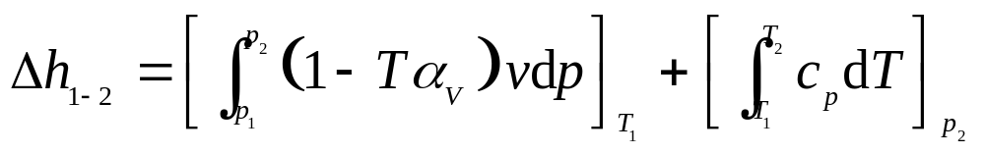
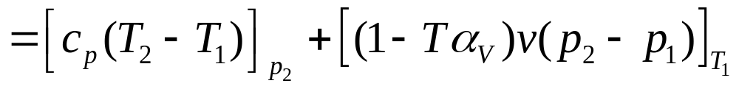
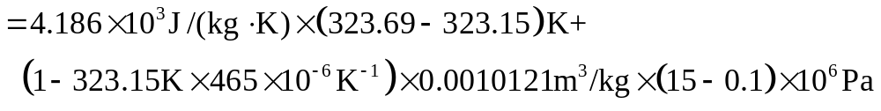

仍沿上述两途径积分
返回

